Slide 1

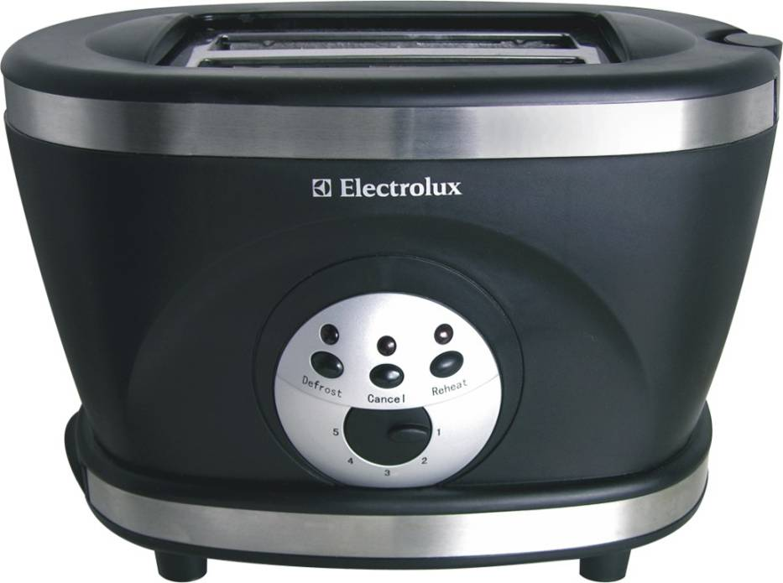
订购品，尚有部分库存。
出完库存不再备货，再订货需起订量
EGTS150
多士炉
市场价：358.00
供货价：98.00
产品参数：750W
包装尺寸：30.5×18.5×21cm
装箱数：6个/箱
卖点：
1.宽槽设计，可调式控制器，
可移动式碎屑盘
2. 三大功能
单边烤功能
再解冻功能
再加热功能

